Slide 1
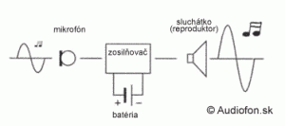
Zosilňovače
Princíp – zosilniť akýkoľvek signál (prúd, napätie, výkon)
Zosilňovače prúdu: A=Ivyst/Ivst (prúdové zosilnenie)
Zosilňovače napätia: A=Uvyst/Uvst (napäťové zosilnenie)
Zosilňovače výkonu: A=Pvyst/Pvst (výkonové zosilnenie)
Uvst
Zosilňovač
Uvyst
Použitie:
Zosilnenie zvukových signálov – nízkofrekvenčné zosilňovače
Zosilnenie vysokofrekvenčných signálov
Súčiastka - tranzistor

Slide 2
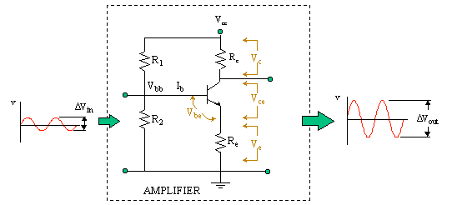
Zosilňovače
Zosilňovač je elektronická súčiastka, alebo sústava elektronických súčiastok, ktorých úlohou je zvýšiť amplitúdu premenlivého elektrického signálu tak, aby jeho ostatné charakteristiky (frekvencia) ostali podľa možnosti zachované. Toto zvýšenie amplitúdy sa nazýva zosilnenie.

Slide 3
Zosilňovače - rozdelenie
Podľa použitia:
Zosilňovače prúdu
Zosilňovače napätia
Zosilňovače výkonu
Podľa frekvencie:
Nízkofrekvenčné - do 20kHz
Vysokofrekvenčné - nad 20kHz
Podľa šírky spracovaného frekvenčného pásma:
Úzkopásmové
Širokopásmové
Podľa aktívneho prvku:
Elektrónkové
Tranzistorové
Integrované

Slide 4
Zosilňovače - rozdelenie
Podľa zapojenia zosilňovacej súčiastky:
Zo spoločným emitorom
Zo spoločným kolektorom
Zo spoločnou bázou
Podľa počtu stupňov:
Jednostupňové
Viacstupňové
Podľa spätnej väzby:
Bez spätnej väzby
S kladnou spätnou väzbou
So zápornou spätnou väzbou

